Slide 1
Использование Воскобовича в развитии дошкольников

Slide 2
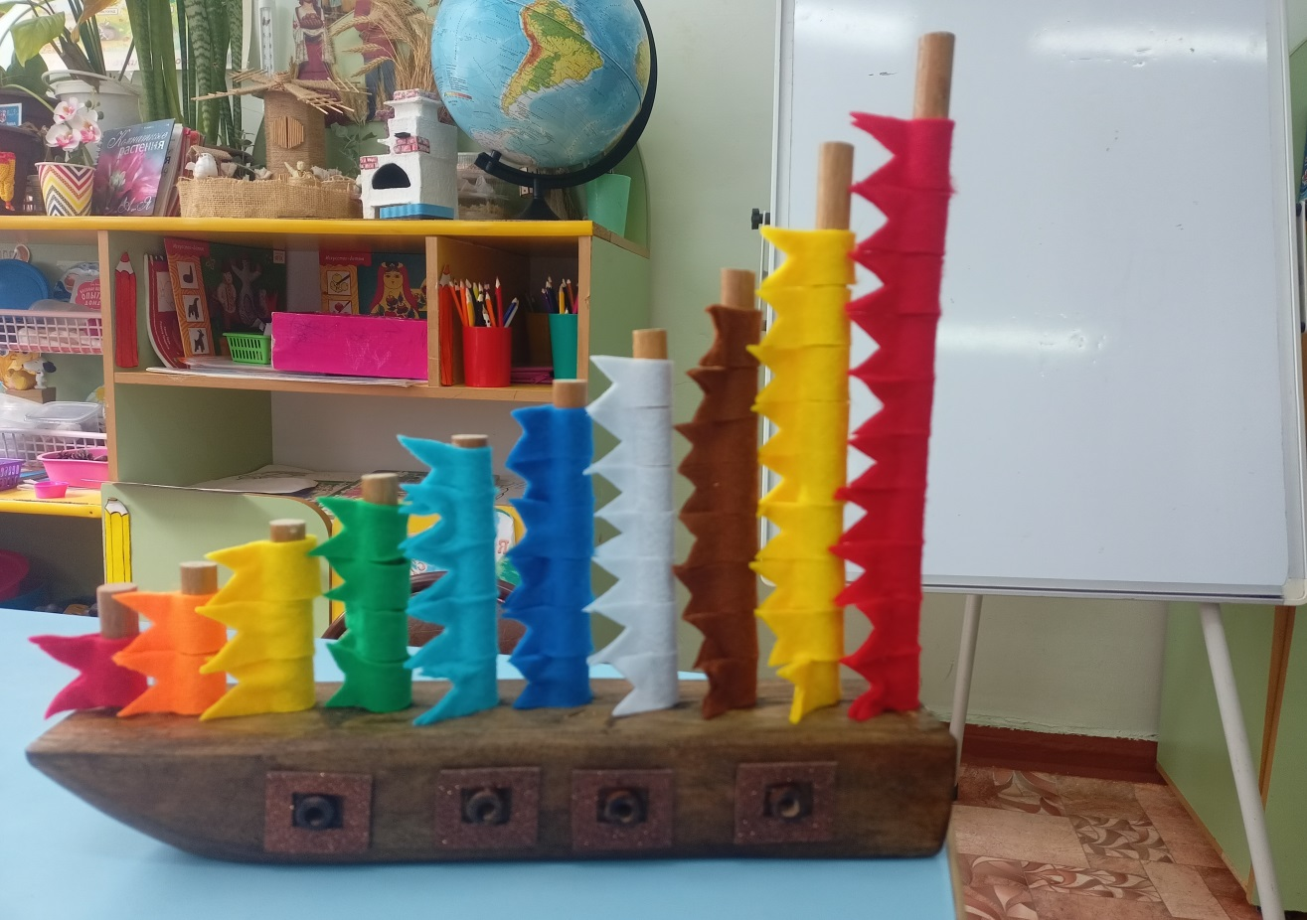
Кораблик «Буль буль»

Slide 3
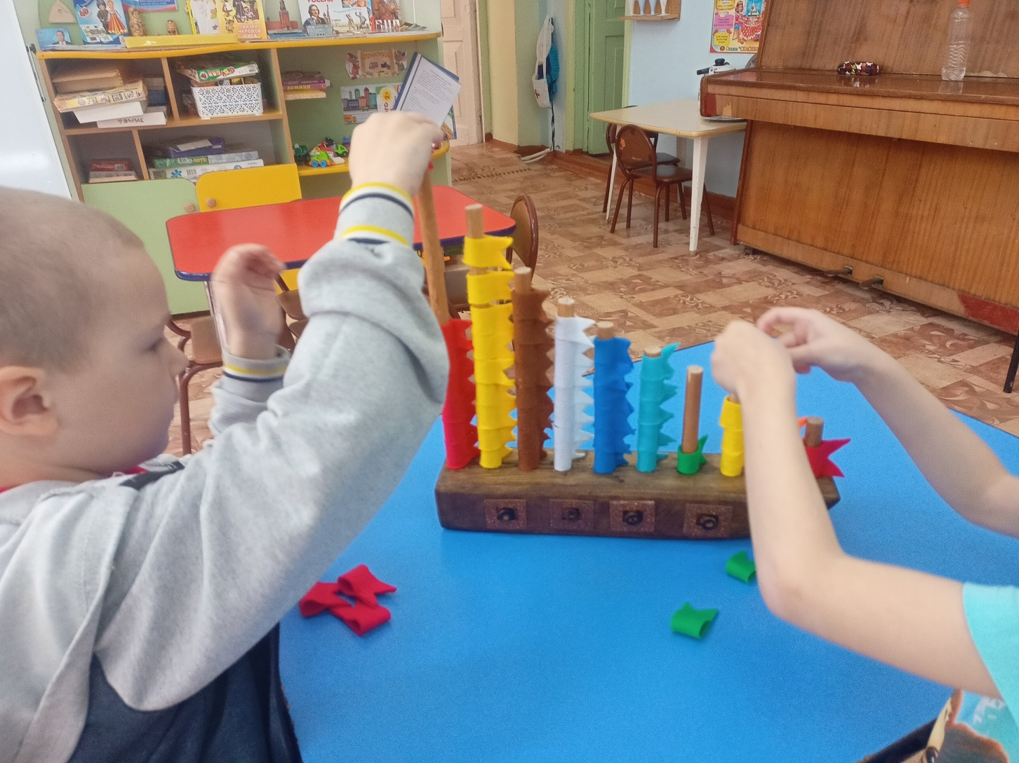

Slide 4
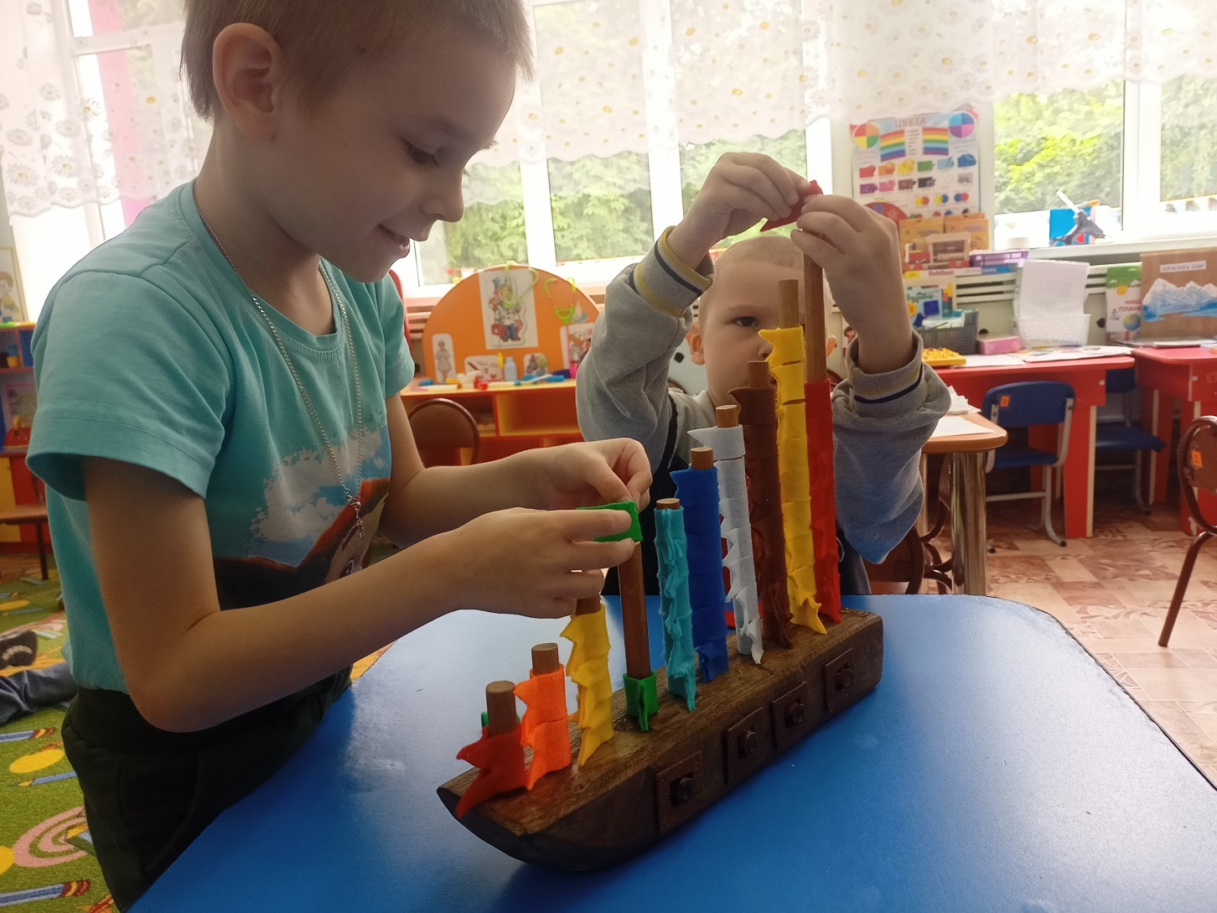

Slide 5
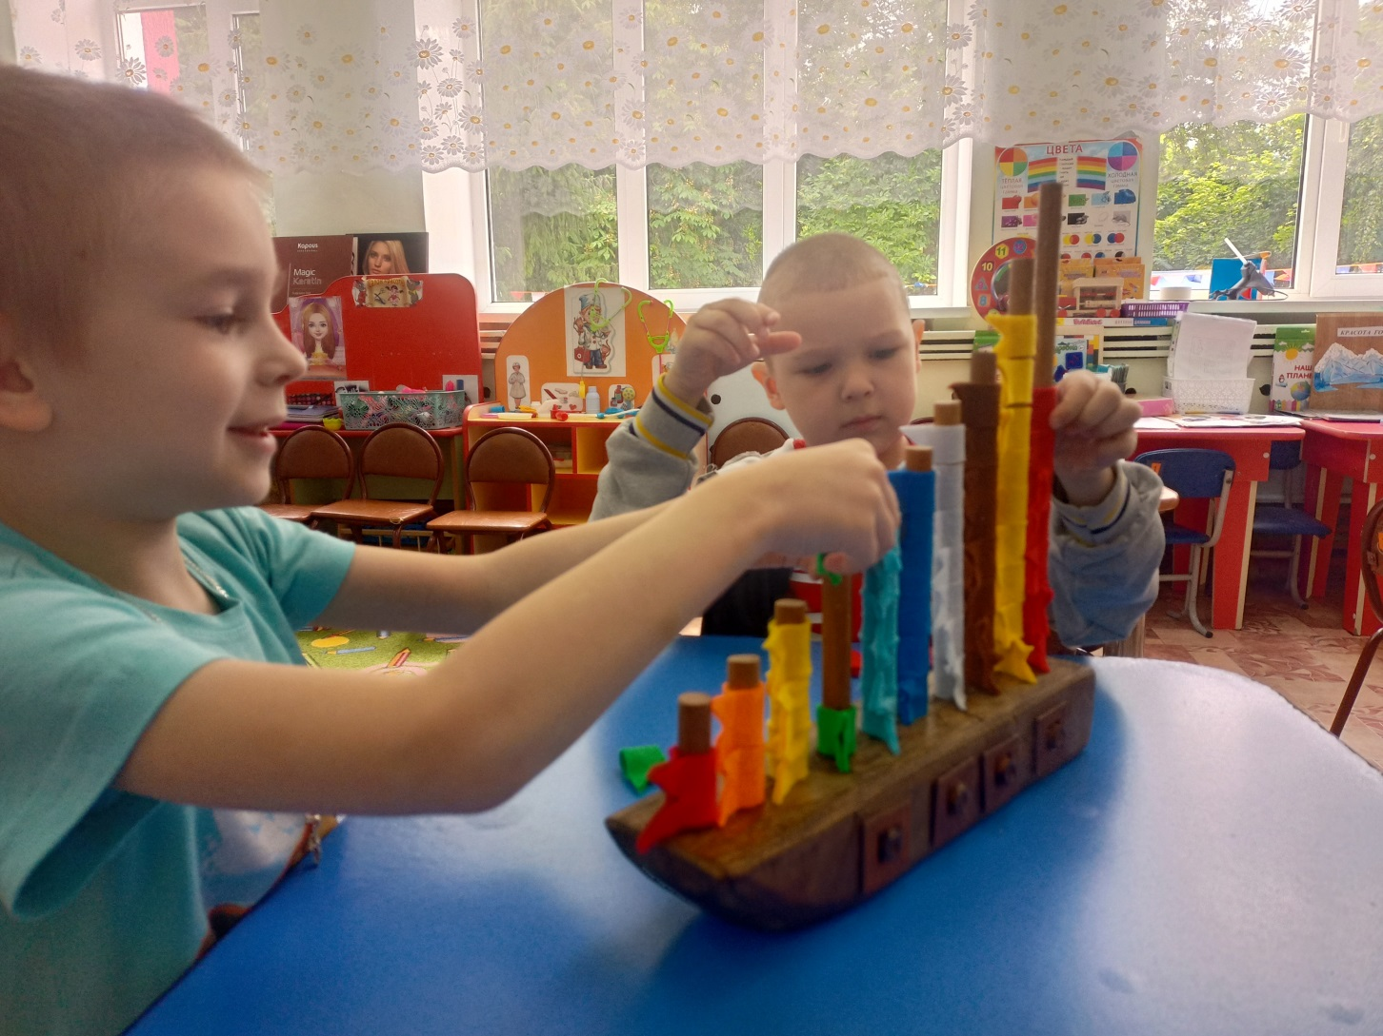

Slide 6
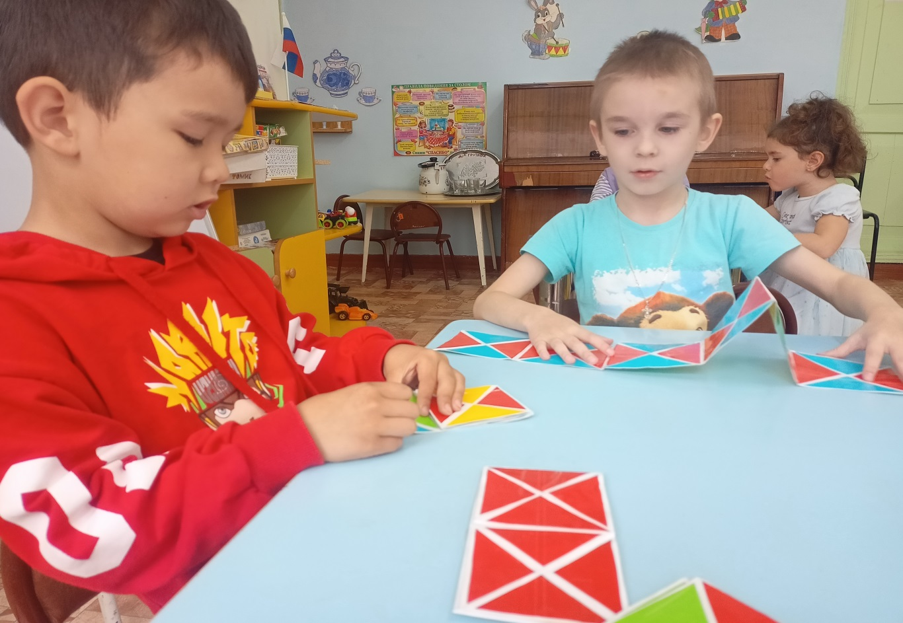
Квадрат Воскобовича

Slide 7
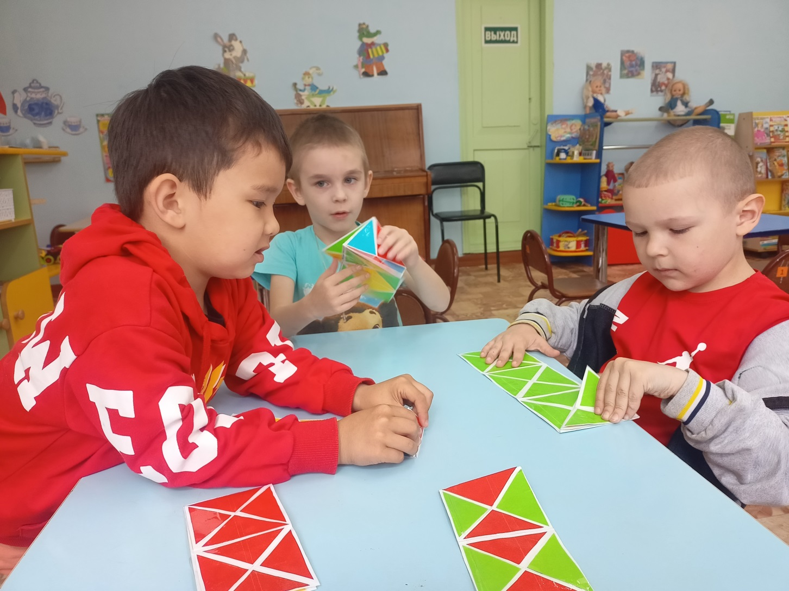

Slide 8
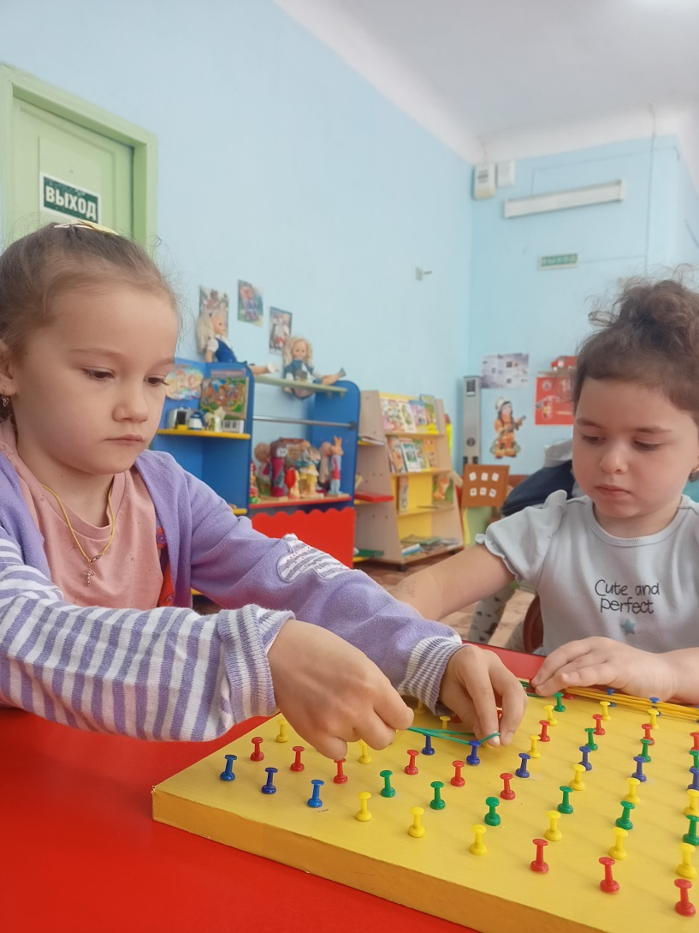
Геоборт Воскобовича

Slide 9
